Slide 1
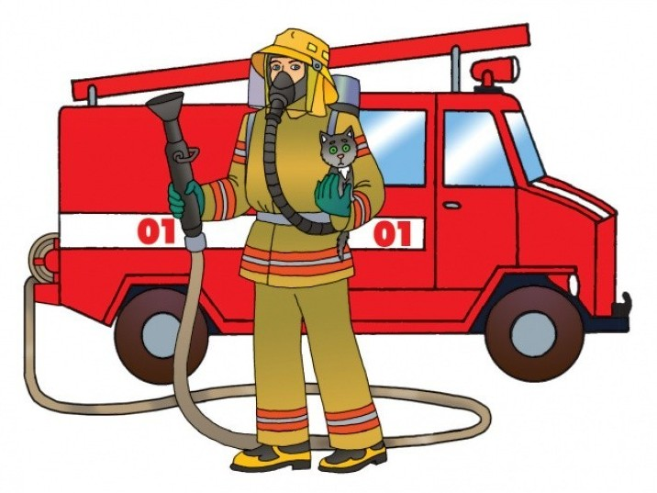
«Путешествие по отважной профессии»»
Составила: Алексеева Елена Викторовна
ГБДОУ № 37
Невского района

Slide 2
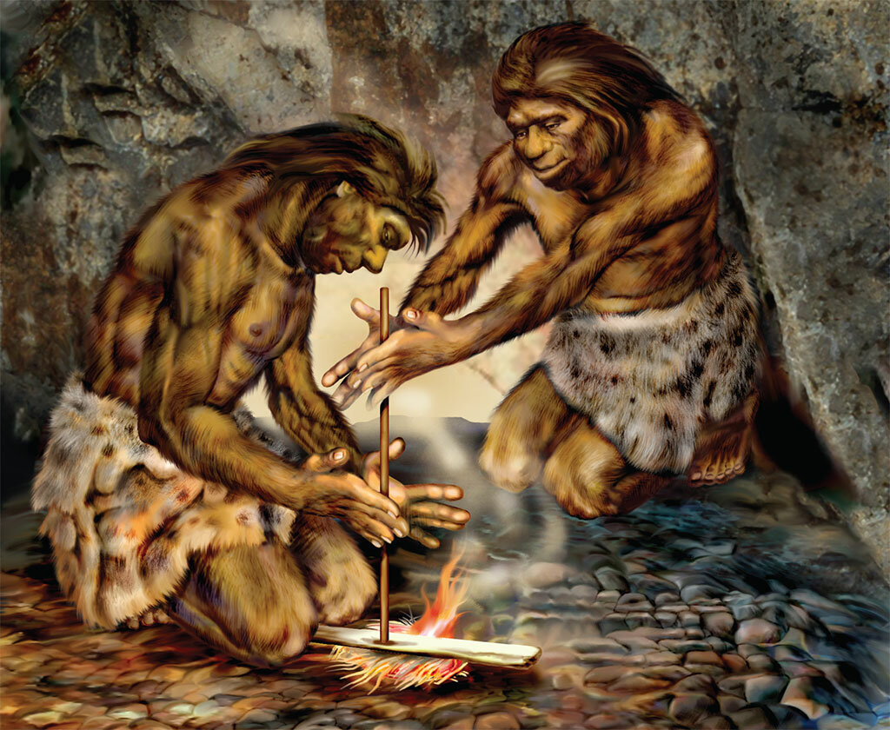
С давних времён человек научился добывать огонь. Люди превратили языки горячего пламени в своих друзей и помощников. Они поняли, что огонь – это тепло, свет, пища, защита от врагов.

Slide 3
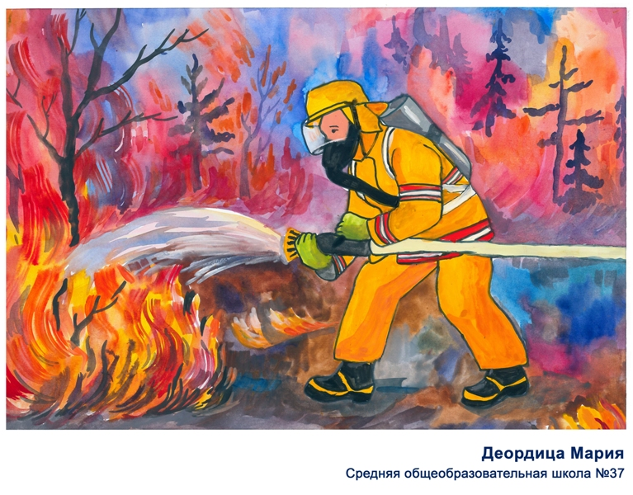
Но огонь бывает не только добрый, но и злой. Если человек будет неправильно обращаться с огнём, то произойдёт пожар. Огонь уничтожит всё на своём пути: и леса, и жилища, и людей.

Slide 4
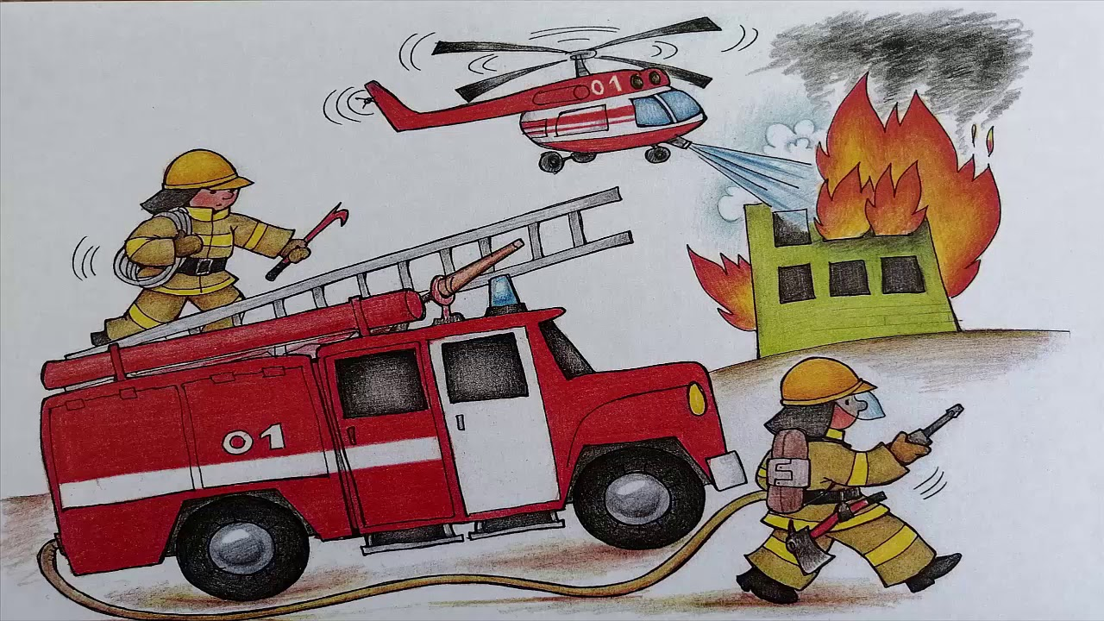
Угадай, кто?
О тех сегодня будем говорить,
Кто людей спасает,
И по зову на пожар
Первым приезжает.
Пламя злое затушить –
Это их забота.
Жар бесстрашно погасить –
Вот у них работа.
Эти люди лучше всех!
Сильные и смелые,
Не боятся ничего
Мастера умелые!

Slide 5
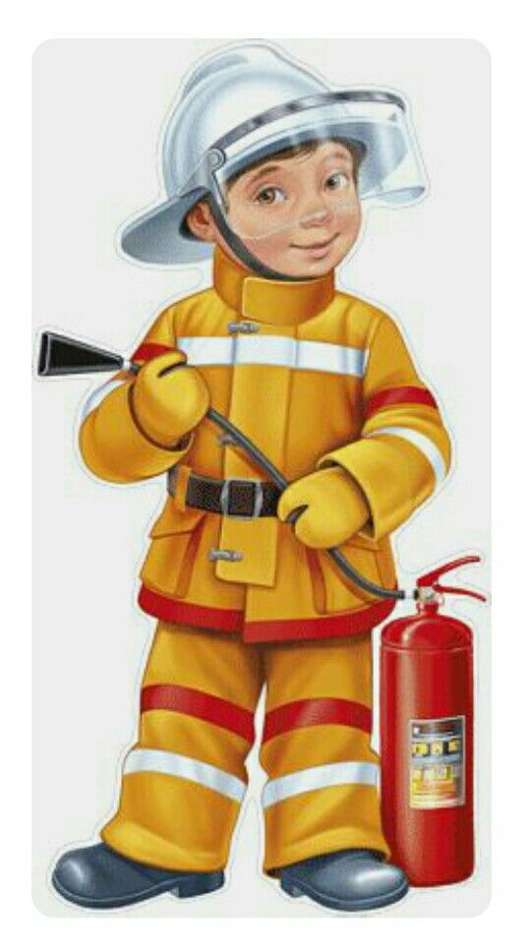
С силой бушующего огня очень сложно справиться. И вот тогда на помощь приходят люди, чья профессия – побеждать огонь, спасать людей, попавших в беду. И профессия эта называется ПОЖАРНЫЙ

Slide 6
Сам не справишься с пожаром,
Этот труд не для детей!
Не теряя время даром,
«01» звони скорей!
Набирай умело,
Чтоб не все сгорело!

Slide 7
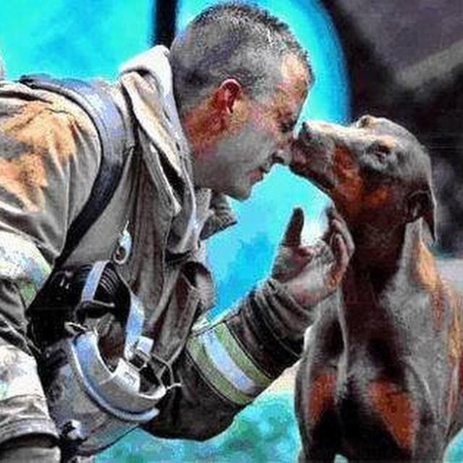
В чём заключается работа пожарных?
Они тушат пожары, спасают людей и животных из горящих помещений

Slide 8
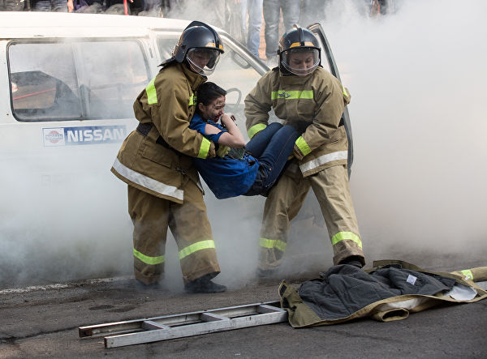
Помогают людям в автокатастрофах.

Slide 9
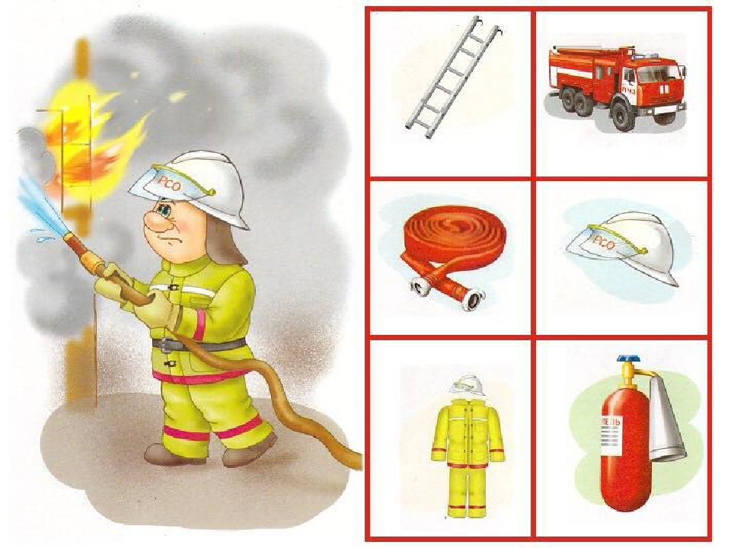
Снаряжение пожарных.
Пожарные носят специальную одежду, защищающую их от огня и дыма. Такая одежда не горит и не промокает.

Slide 10
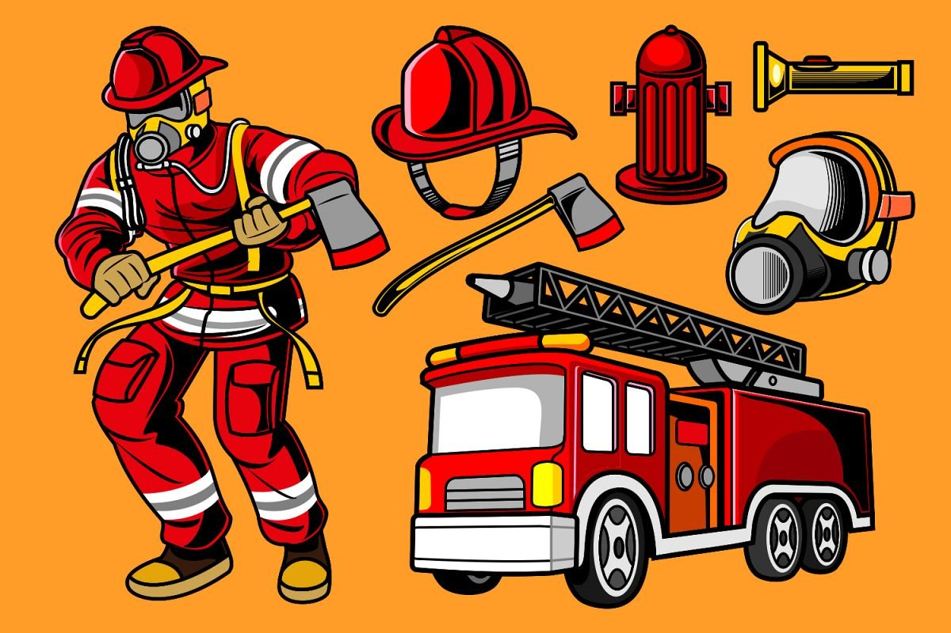
Пожарные машины оборудованы рацией, складной лестницей, длинными шлангами-рукавами

Slide 11
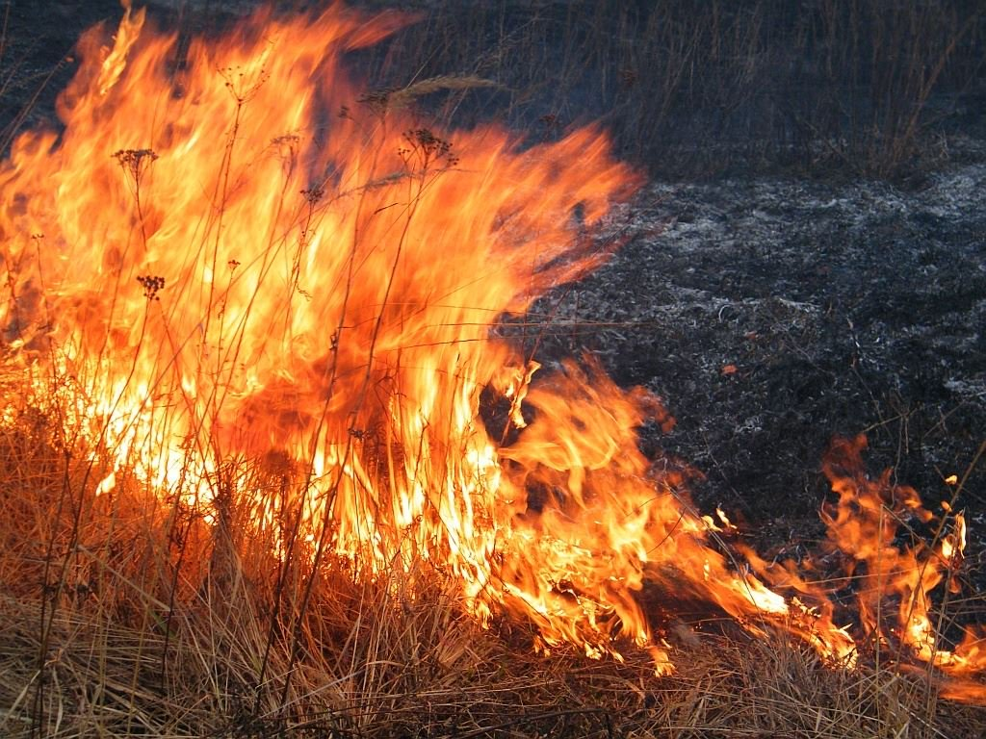
Сложнее всего пожарным приходится весной и летом, когда начинают гореть трава и леса. Чаще всего пожары случаются из-за неосторожного обращения с огнём

